Slide 1

Strommix in Münster – wann ist grüner Strom verfügbar?
Energieinfrastruktur und Übersicht geeigneter Zeitpunkte (und -orte) in Münster

Slide 2
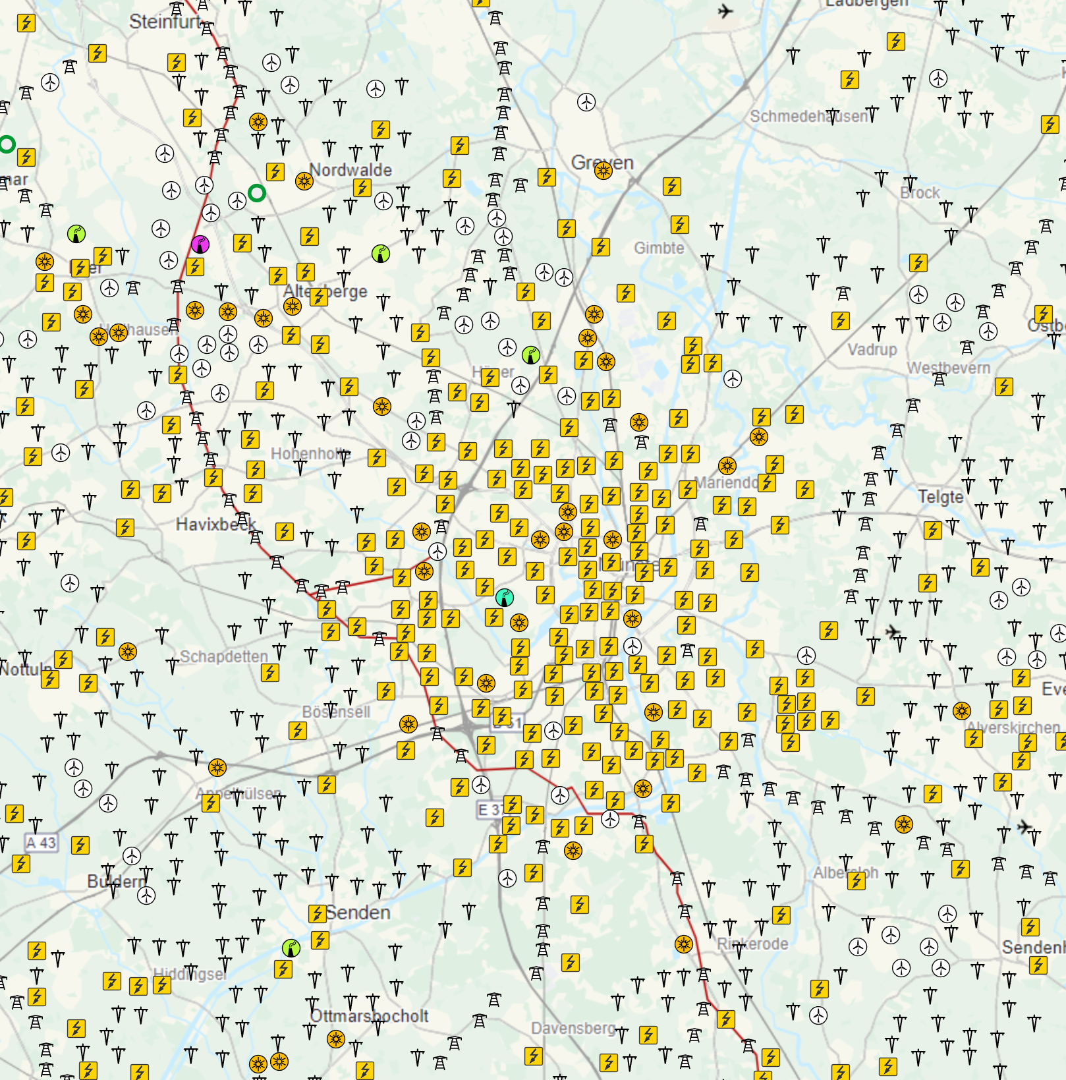
Allgemeine Infrastruktur in der Region Münster analysierbar
Kraftwerke, Stromnetz und Energie-Infrastruktur
Quelle: Stromnetzkarte auf Basis von OSM-Daten (flosm.de)

Slide 3

stadtwerke-muenster.de
Machen Ökostromangebote
Rückverfolgbarkeit ist nicht einfach
Zugriff auf solche (oder andere interessante) Statistiken (noch) nicht gefunden

Slide 4
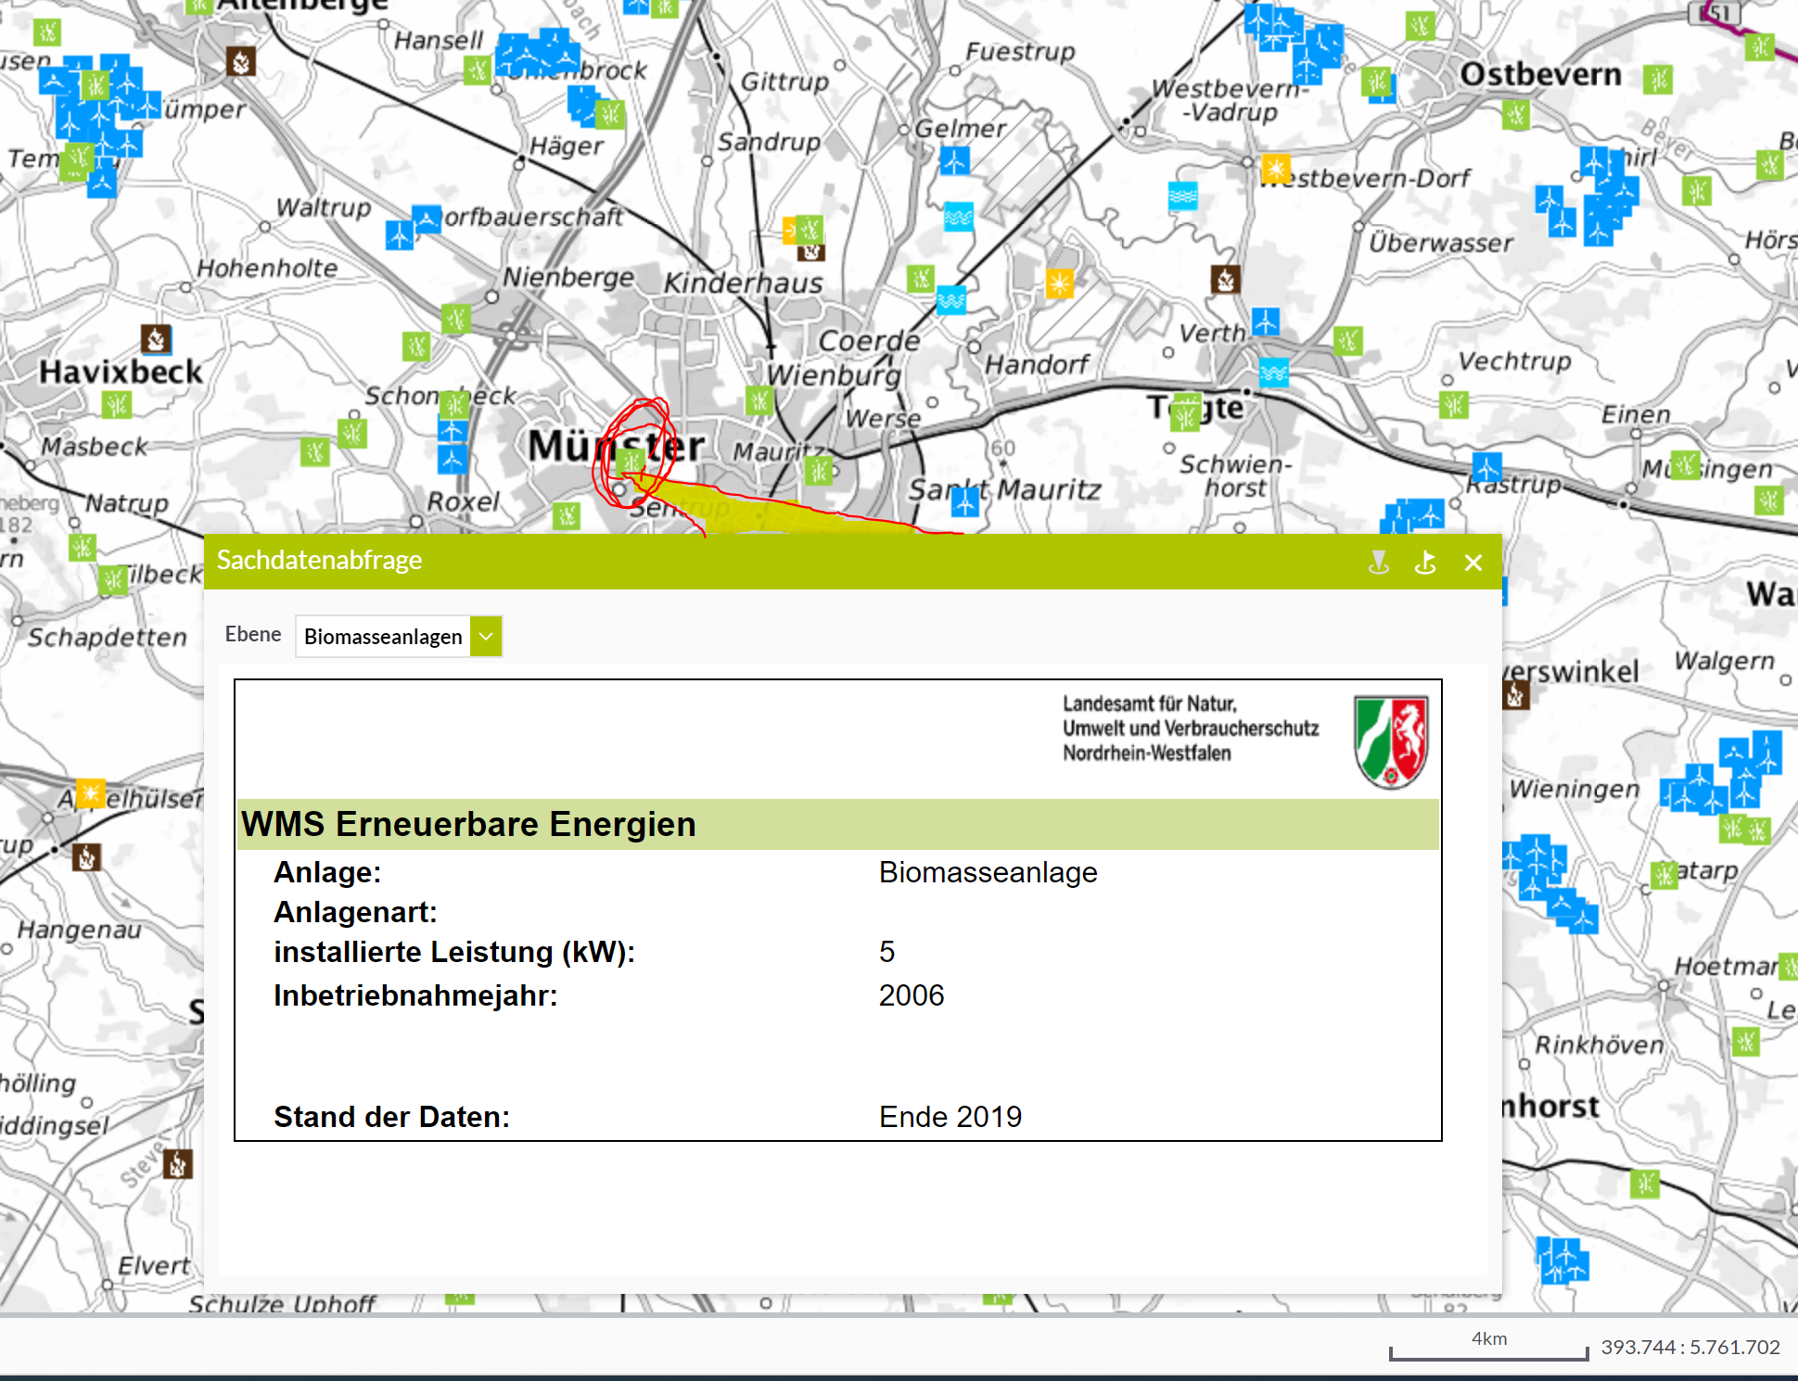
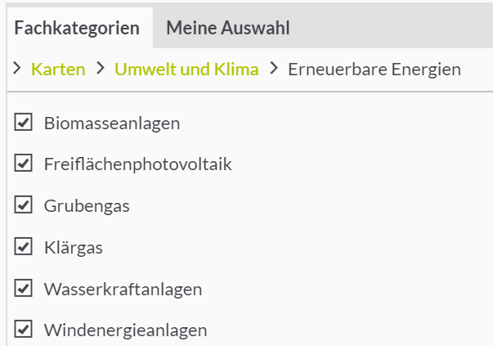
Daten vom Geoportal.nrw
Einzelne Anlagen anklickbar
Mehr Information durch weitere Recherche

Slide 5
Zeitplan
Genauere Recherche
Einzelne Anlagenbetreiber recherchieren
Auswertung/Berechnungen
prozentual
Zeittafel erstellen
Anmerkungen:
Speichermöglichkeiten
Örtliche Unterschiede? Wo wird eingespeißt und wo wird distributiert
Strommix der einzelnen Ladestationen?
Wie viel und welche Energiequellen
Potential für regenerative Energien in MS
Wie ist der aktuelle Datenbestand
Wie genau können wir herausfinden, wie der Strommix ist
Spiegelonline onlineticker-für Münster – wäre cool
Räumliche Verortung ist schwierig – nur über Anbieter möglich wahrscheinlich
Zeitliche Verortung gut vorstellbar

